Slide 1
Группа 101СА
 | подгруппа А (1) |  | Ф | Доклад (през.кажд) | 6 текстов
1. | Ван Цзэжань | + | 233 | 70.70
2. | Гао Цзэкунь | + | 334 | 98.80
3. | Го Синцю | + | 444 | 90.99
4. | Дун Жань | + | 423 | 80.70
5. | Инь Чжии | + | 444 | 90.99
6. | Ли Инин | + | 433 | 75.80
7. | Ли КуньА | + | 433 | 70.66 | 80
8. | Ли Тунгэ | + | 444 | 80.90
9. | Лю Минцзюнь | + | 434 | 100.70
10. | Ляо Вэньцин | + | 423 | 95.78
11. | Пань Юйчэнь | + | 434 | 90.98
12. | Хуан Инин | + | 334 | 95.80
13. | Хэ Хоулинь | + | 444 | 80.70
14. | Цзоу Хаоюй | + | 443 | 70.70
15. | Цзя Ботянь | + | 434 | 98.99
16. | Чжоу Сяньчжи | + | 444 | 70.66
17. | Чэнь Чжунтэн | + | 434 | 100.70
18. | Чэнь Шанюй | + | 434 | 80.70
31 октября
2024 года,
13:30—15:00
15:15—16:45
 | подгруппа Б (2) |  | Ф | Доклад (през.кажд) | 6 текстов
1. | Ван Кайюн | + | 444 | 100.92
2. | Ван Чжихао | + | 434 | 95.80
3. | Вэй Юйсян |  |  | 100.100
4. | Гао Сибо | + | 444 | —
5. | Ли Цзявэнь | + | 444 | 100.100
6. | Лю ЧжиханьА | + | 433 | 100.98 | 100
7. | Ма Тяньцзы | + | 433 | 100.92
8. | Ню Мэн | + | 443 | 95.90
9. | Пэй ЮньсяоА | + | 444 | 100.100 | 100
10. | Сюй Муяо | + | 324 | 80.70
11. | У ЧжэнА | + | 444 | 80.90 | 1,2,-,-.
12. | Чжан Го
13. | Чжан Ифань | + | 333 | 70.68
14. | Чжао Дань | + | 444 | 95.98
15. | Чжао Имин | + | 444 | 70.68
16. | Чжао ЦзюньАА | + | 444 | 95.90 | 100
17. | Юй Сяоян | + | 434 | 100.95
18. | Янь Кэхань | + | 444 | 95.95
Не забывайте записать свое имя русскими буквами!

Slide 2
Фонетика
Русские скороговорки и стихотворения

Slide 3
Щ

Slide 4
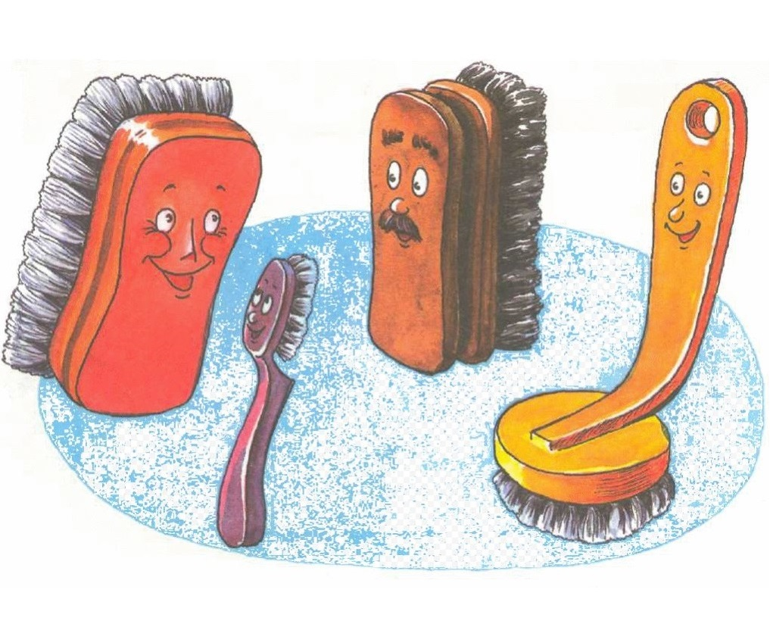
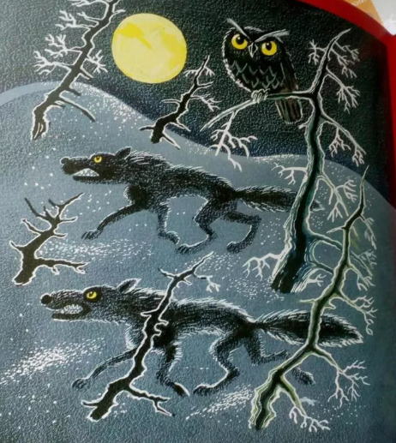
Скороговорки
Э́той щёткой чи́щу зу́бы,
Э́той чи́щу башмаки́,
Э́той чи́щу свои брю́ки,
Э́ти щётки все нужны́.
Во́лки pы́щут — пи́щу и́щут.

Slide 5
Скороговорки
Э́той щёткой чи́щу зу́бы,
Э́той чи́щу башмаки́,
Э́той чи́щу свои брю́ки,
Э́ти щётки все нужны́.
Во́лки pы́щут — пи́щу и́щут.

Slide 6
жчшщ

Slide 7

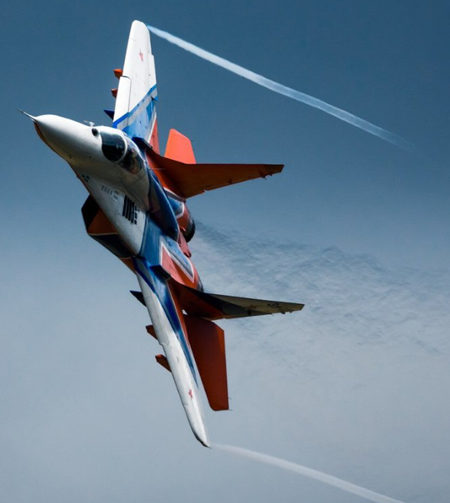
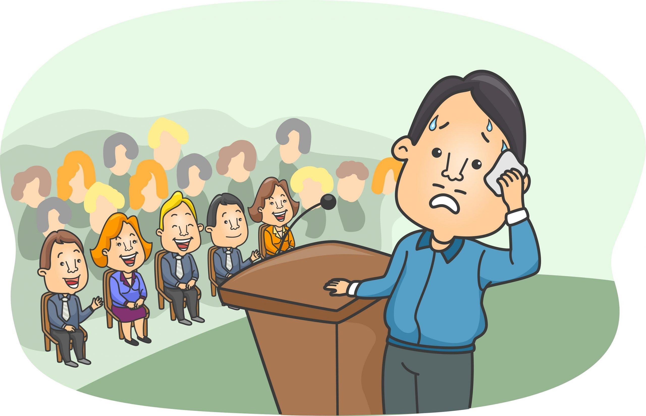

Скороговорки
По́езд мчи́тся скрежеща́:
ж, ч, ш, щ, ж, ч, щ.
Лётчик де́лал отча́янные виражи́.
Докла́дчик на вопро́сы
дава́л дохо́дчивые отве́ты.
Учи́тельница попроси́ла подчеркну́ть пе́рвую бу́кву в слова́х.

Slide 8
Скороговорки
По́езд мчи́тся скрежеща́:
ж, ч, ш, щ, ж, ч, щ.
Современный русский алфавит!!!!!
Лётчик де́лал отча́янные виражи́.
Докла́дчик на вопро́сы
дава́л дохо́дчивые отве́ты.
ТЧ/ДЧ ⇒ [ч]
Учи́тельница попроси́ла подчеркну́ть пе́рвую бу́кву в слова́х.

Slide 9
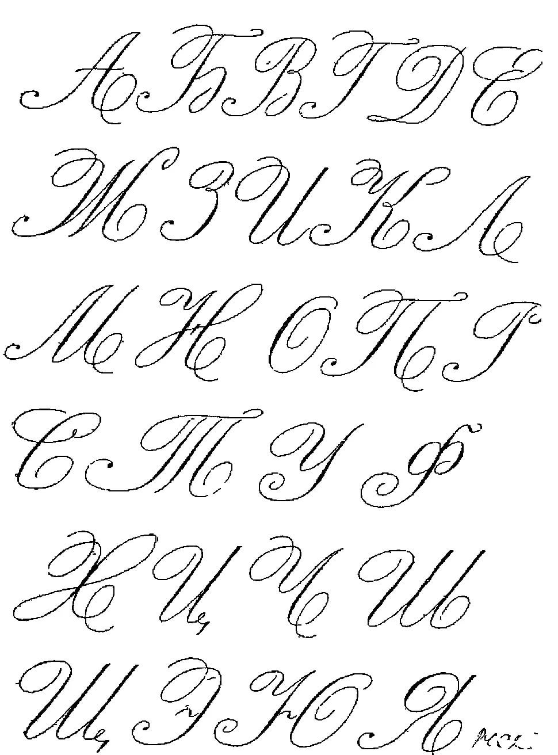
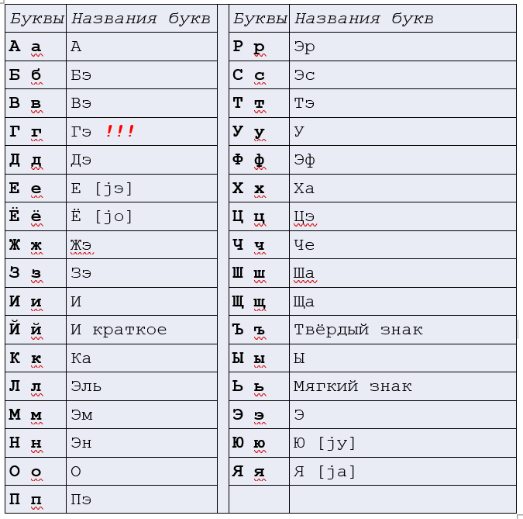
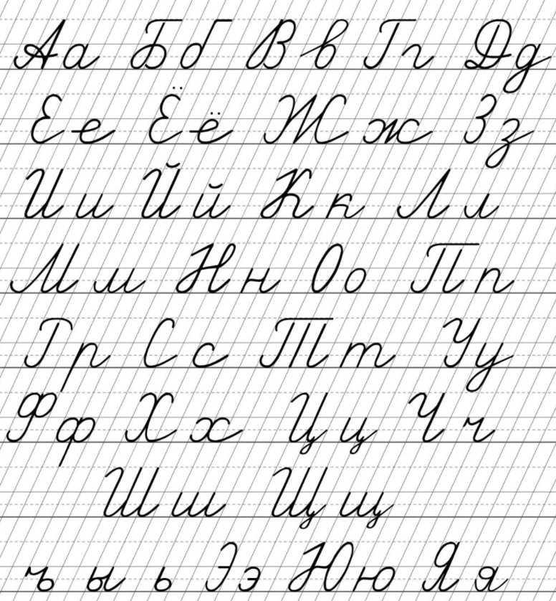
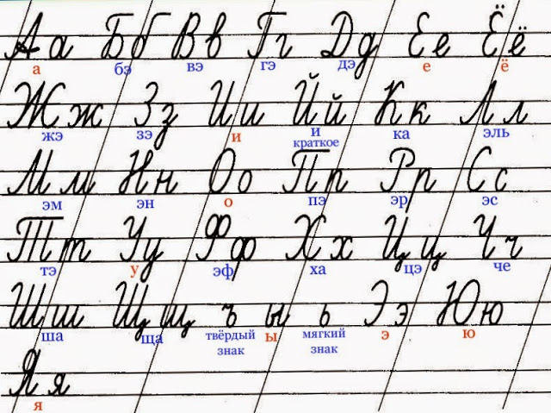
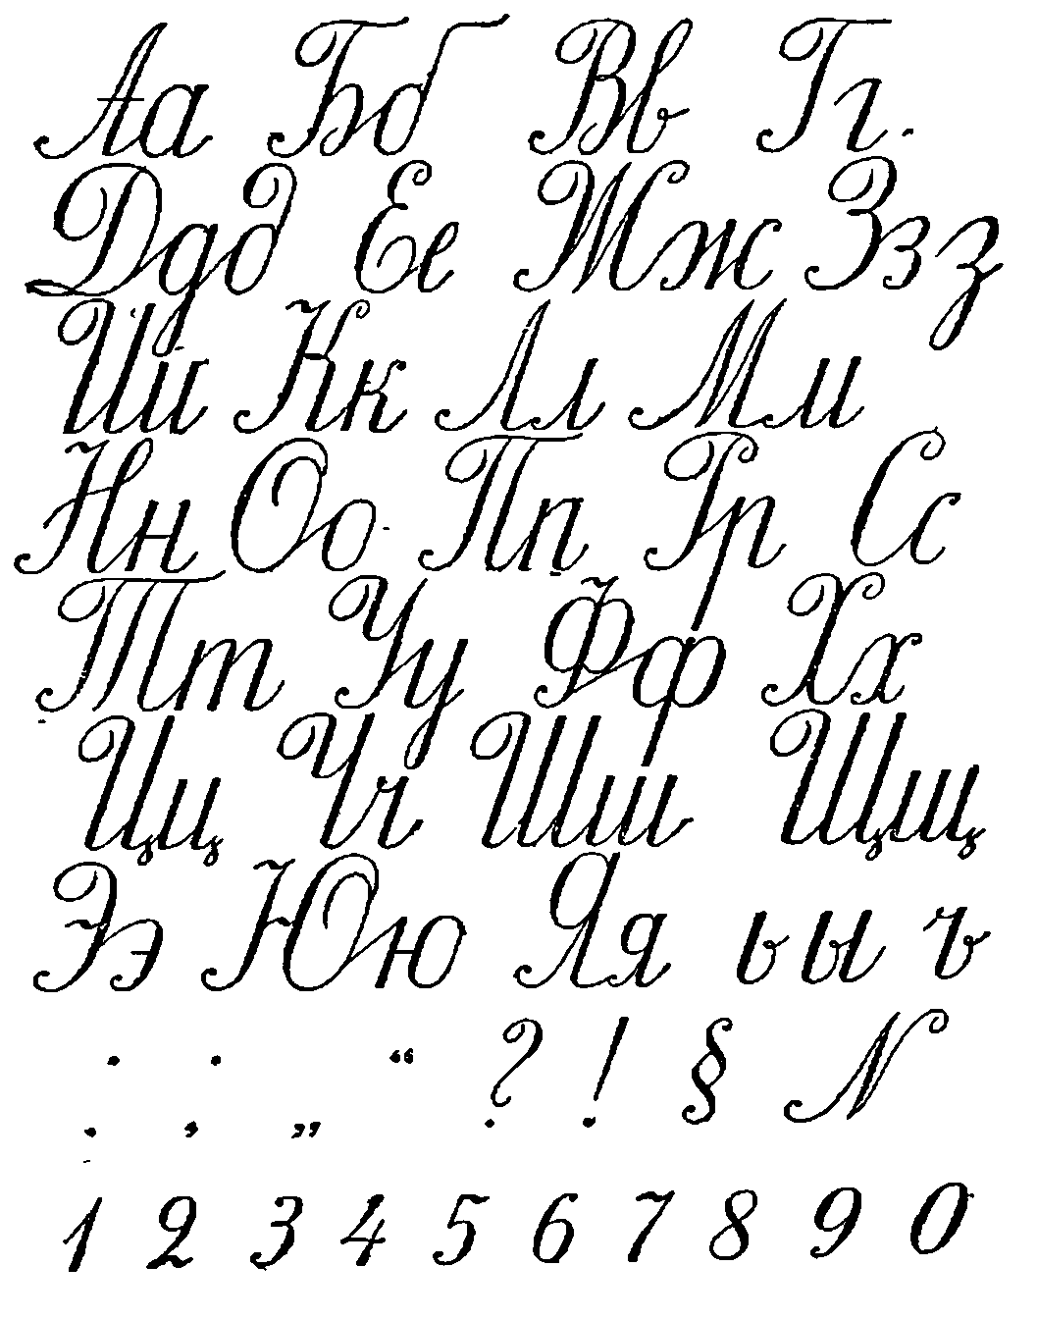
Современный русский алфавит

Slide 10
По́езд мчи́тся скрежеща́: ж, ч, ш, щ, ж, ч, щ.

Slide 11
Скороговорки
По́езд мчи́тся скрежеща́:
ж, ч, ш, щ, ж, ч, щ.
Лётчик де́лал отча́янные виражи́.
Докла́дчик на вопро́сы
дава́л дохо́дчивые отве́ты.
Учи́тельница попроси́ла подчеркну́ть пе́рвую бу́кву в слова́х.

Slide 12
Скороговорки
По́езд мчи́тся скрежеща́:
ж, ч, ш, щ, ж, ч, щ.
[скр’ьжыщ’А]
[в’ьражЫ]
Лётчик де́лал отча́янные виражи́.
[нъвапрОсы]
Докла́дчик на вопро́сы
дава́л дохо́дчивые отве́ты.
[атв’Эты]
[уч’Ит’ьл’н’ьцъ]
Учи́тельница попроси́ла подчеркну́ть пе́рвую бу́кву в слова́х.

Slide 13
Современный русский алфавит

Slide 14
Семья.
Отцы и дети.
Взаимоотношения поколений

Slide 15
Домашнее задание на 31 октября 2024 г.
Выучить наизусть скороговорки «Этой щёткой ...» и «Волки рыщут …».
2. Просмотреть группу текстов «6 текстов (формат PDF)» по теме "Семья" (на странице Темы и тексты). Составить описание всей группы, рассказав об общей теме, формате текстов, составе и проч. Можно использовать следующий вопросно-тезисный план:
Какова общая тема всех объединённых текстов? (Общая тема всех этих текстов — … / Все тексты объединены одной общей темой — … / …)
Сколько текстов входит в этот блок? (Здесь … текстов / В этом блоке … текстов / В одну группу собрано … текстов / …)
Перечислите названия текстов.
Как оформлены тексты, из каких частей состоят? (Все тексты оформлены одинаково: …. / Все … текстов состоят из следующих частей: … / Каждая часть этого блока включает в себя … / …).
Сделайте предположение о содержании каждого из текстов (по одному предложению), используя вводные фразы я думаю, мне кажется, я предполагаю, могу предположить, судя по названию, скорее всего, вероятно, наверняка… (напр., Я предполагаю, что в третьем тексте / в тексте «Количество детей в семье» сравниваются семьи …. ).

Slide 16
Домашнее задание на 4 ноября 2024 г.
Выучить наизусть скороговорки и повторить алфавит.
2. По группе текстов «6 текстов (формат PDF)» (по теме "Семья" на странице Темы и тексты):
тексты 1 («Родители и дети») и 2 («Старость — это счастье):
прочитать тексты;
ответить на вопросы по текстам;
прочитать разделы «Разные мнения» и высказать свое согласие или несогласие с каким-нибудь из них, аргументировав свой ответ;
по пунктам  высказать свое мнение.

